Slide 1


LECTA
От электронных форм учебников к инновационной цифровой образовательной среде – помощника учителя и ученика
2018

Slide 2

Компании, вошедшие в корпорацию
«Российский учебник»

Slide 3




Технологии открывают новые возможности
Цифровые технологии умножают пути получения знаний и диверсифицируют подходы к обучению
Повышение эффективности
Построение индивидуальных
образовательных траекторий
Географический охват, дети
с ограниченными возможностями
Повышение мотивации учащихся
Больший охват при снижении затрат
Новые возможности представления информации
«Мы должны сделать всё, чтобы сегодняшние школьники получили прекрасное образование, чтобы независимо от того, где они живут,
какой достаток у их родителей,
у самих ребят были бы равные возможности для успешного
жизненного старта»
В.В. Путин

Slide 4
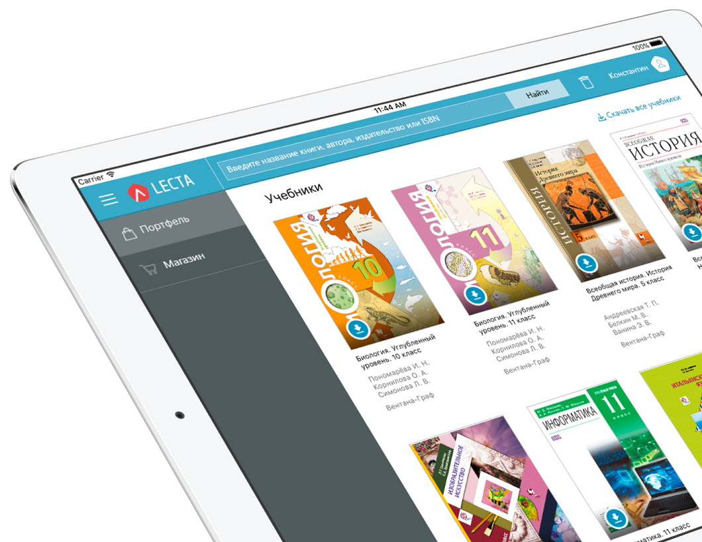
LECTA – самая большая библиотека современных ЭФУ
Более 600 наименований электронных форм учебников (не только корпорации «Российский учебник»), 52% федерального перечня
ЭФУ = контент печатного учебника + большой объем электронных образовательных ресурсов (ЭОР) + дополнительные возможности
Инновационная модель обеспечения электронными учебниками, повышающая эффективность расходования государственных средств - Книговыдача

Slide 5
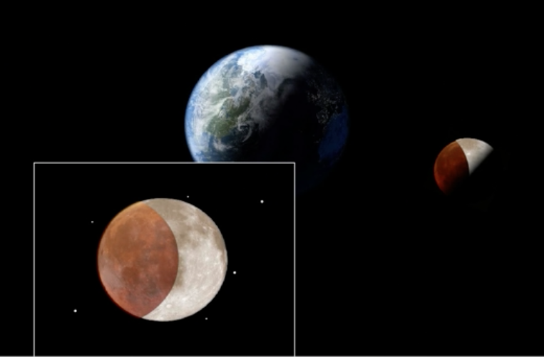
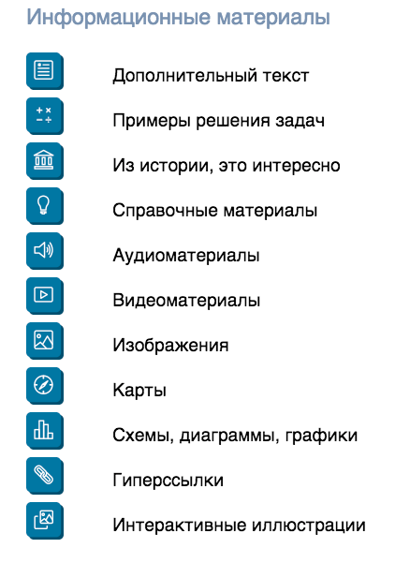
Дополнительные материалы

Slide 6
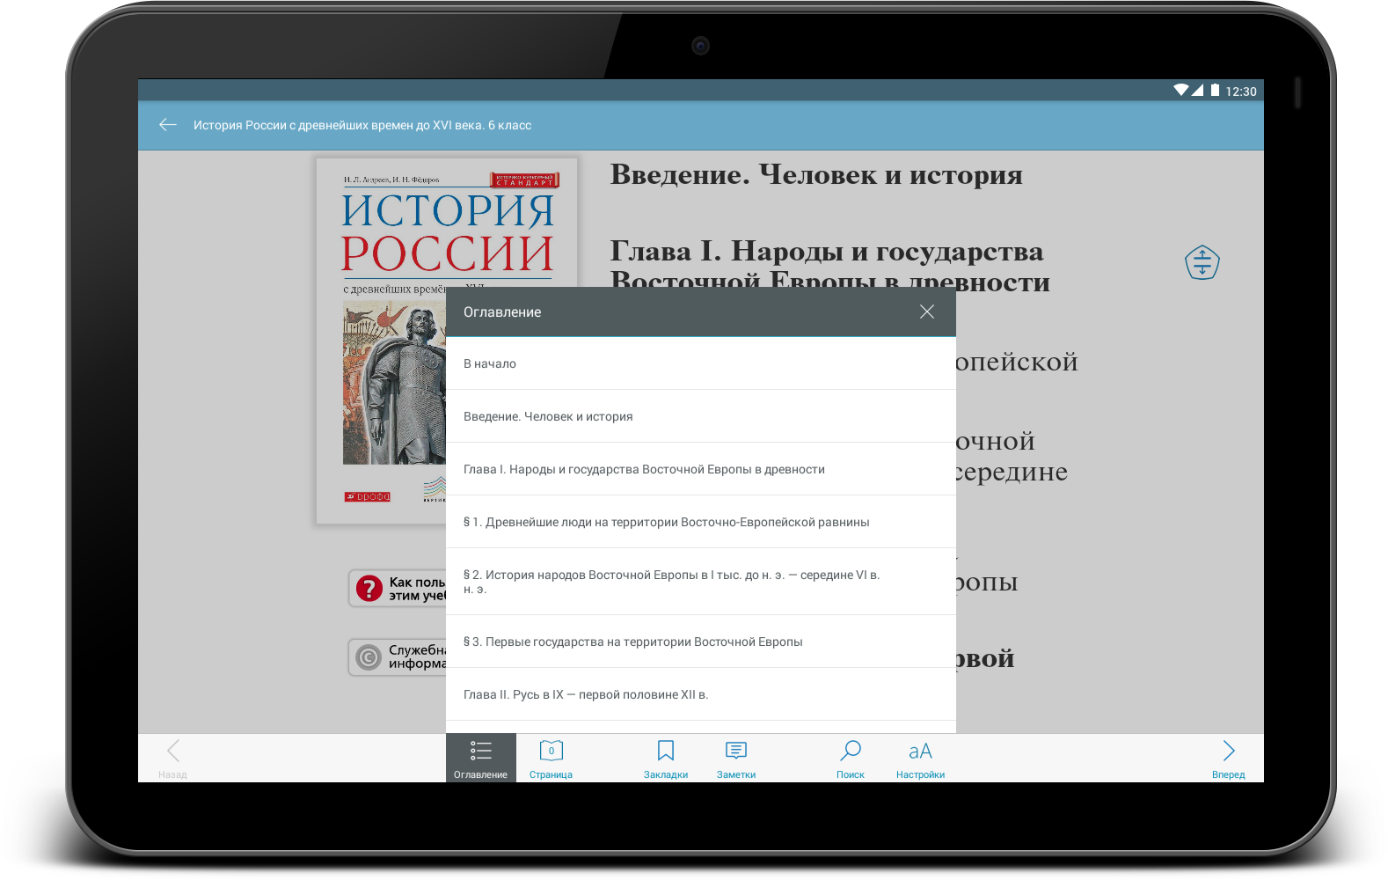
Удобство использования
Простая навигация
Интерактивное оглавление
Поиск страницы бумажного учебника
Закладки и заметки
Синхронизация между устройствами
Поиск по тексту
Изменение размера шрифта
В любой операционной системе
На любом устройстве

Slide 7

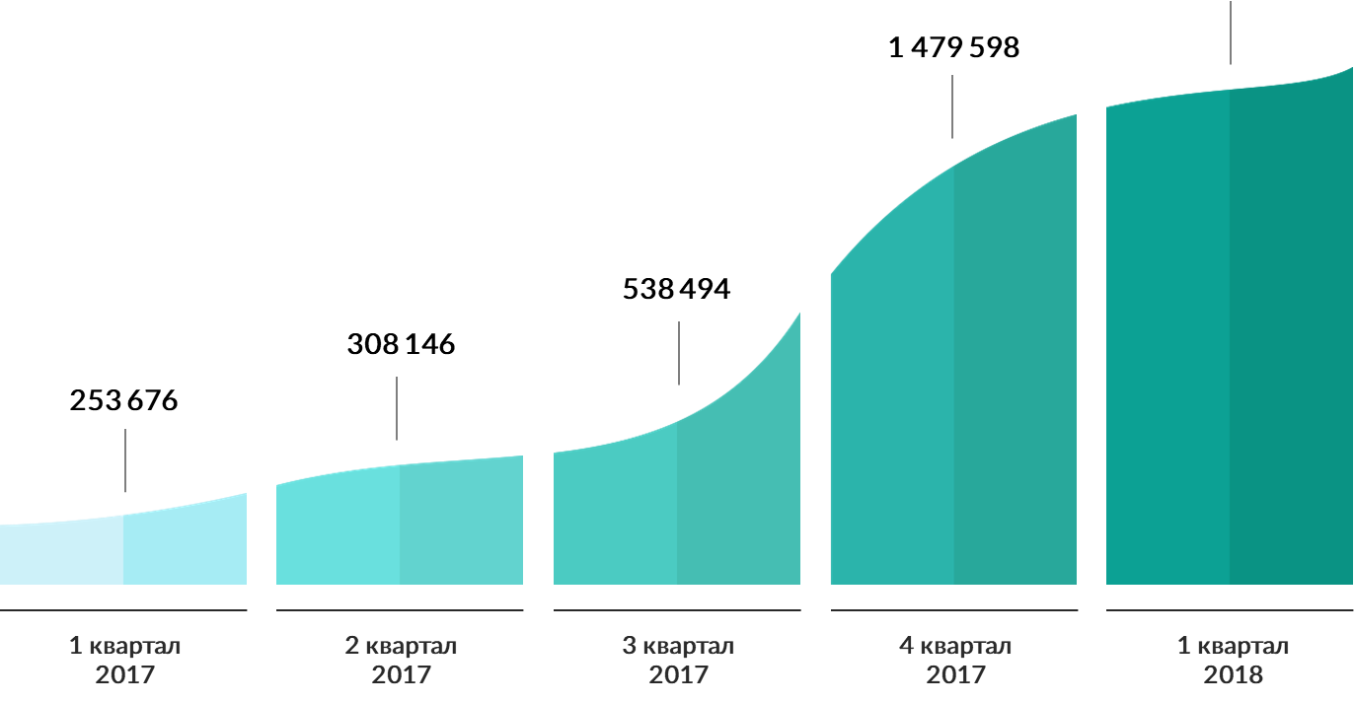
Взрывной рост использования
Современные школы и учителя массово переходят на использование ЭФУ
На данный момент активировано (используется) более 1,5 миллионов копий ЭФУ
85% учителей не имеют сомнений в необходимости использования учебников в электронной форме в образовательном процессе*
*собственное исследование LECTA по итогам апробации

Slide 8
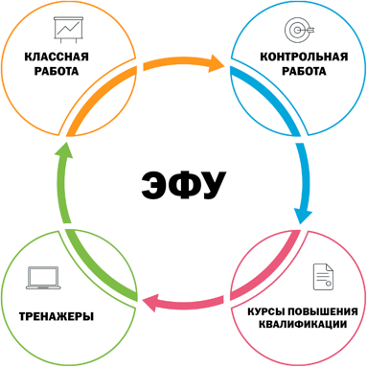
LECTA сегодня
Высокий образовательный результат и творческая самореализация учителя
Помощь при составлении рабочих программ и календарно-тематических планов
Качественные материалы
Сохранение истории выполнения работ
Более высокая мотивация учеников
Повышение квалификации учителей
Соответствие требованиям современности, инновационность и технологичность

Slide 9

ПОДГОТОВКА К УРОКУ
И ПРОВЕРКА КОНТРОЛЬНЫХ –
В ДЕСЯТЬ РАЗ БЫСТРЕЕ?
LECTA Классная работа
Контрольная работа
Сервисы для учителей,
экономящие время на подготовку к урокам,
поиск учебных материалов и проверку заданий.
Мы создаем возможности для профессионального развития и творчества учителя.

Slide 10
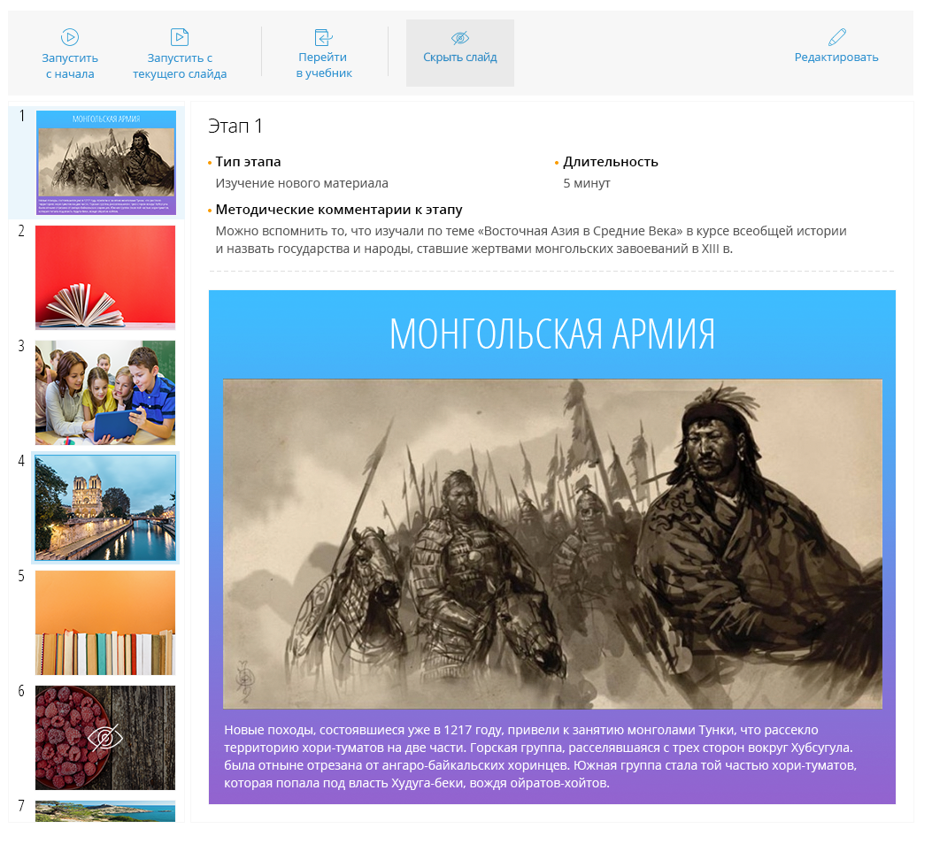
LECTA: Классная работа
Готовые материалы для проведения уроков в виде презентаций с иллюстрациями, мультимедийным контентом, и интерактивными заданиями
Методические рекомендации, подготовка к календарно-тематическому планированию
Все программы можно редактировать, добавлять свои слайды и материалы
Каталог ПОСТОЯННО растет

Slide 11
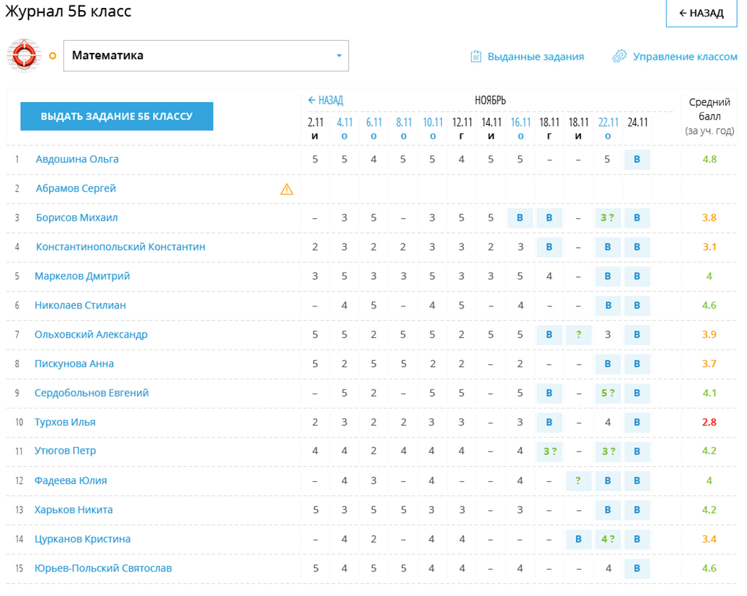
LECTA: Контроль знаний
Готовые контрольные, проверочные работы и тренировочные задания разного уровня сложности с ключами для учителя
Автоматическая проверка результатов
Входящий, текущий, тематический, итоговый контроль
Сохранение результатов выполнения заданий учениками
Тренажеры для подготовки к ВПР

Slide 12

Индивидуальные образовательные траектории
Построение обучающего курса для конкретного ученика на основе его личного прогресса, возможность быстро корректировать программу
Анализ в реальном времени ответов/результатов учащегося с тем, чтобы сделать акценты на плохо усвоенных темах, повторить забытое, дать возможность ученику двигаться в том темпе, который для него оптимален
Использование методических подходов, соответствующих особенностям восприятия конкретного ученика

Slide 13
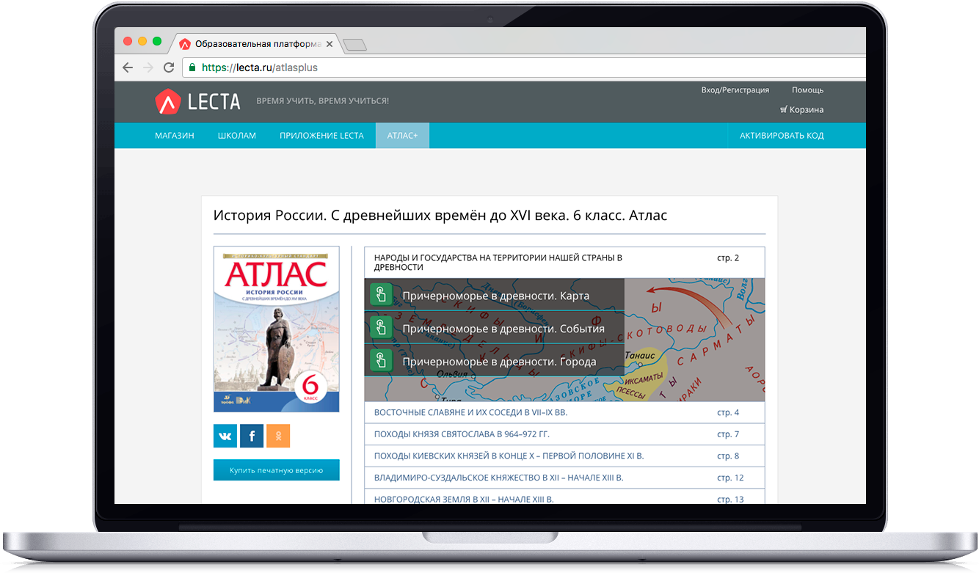
АТЛАС+. ОНЛАЙН ПРИЛОЖЕНИЯ К БУМАЖНЫМ АТЛАСАМ ПО ИСТОРИИ, ГЕОГРАФИИ И АСТРОНОМИИ
Расширение возможностей печатного атласа
Удобно использовать на уроке
Бесплатно для учеников и учителей
Интерактивные задания, направленные на отработку навыков работы с картами
Количество материалов растет

Slide 14

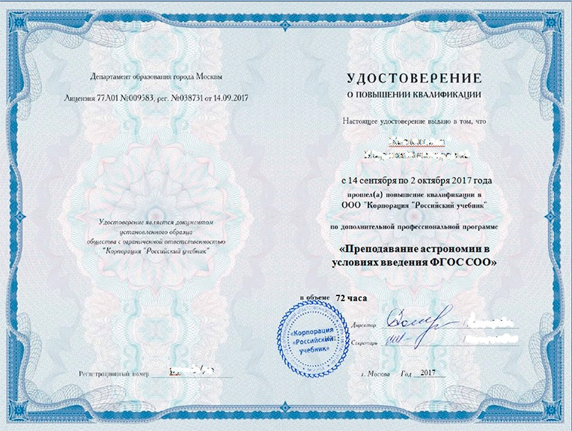
ОНЛАЙН КУРСЫ
ПОВЫШЕНИЯ КВАЛИФИКАЦИИ
Курс включает видеоматериалы, текстовые и графические материалы, интерактивные тестовые и практические задания
Обучение с получением сертификата LECTA – БЕСПЛАТНО
Платное обучение с получением удостоверения установленного образца от Корпорации «Российский учебник» или партнеров

Slide 15
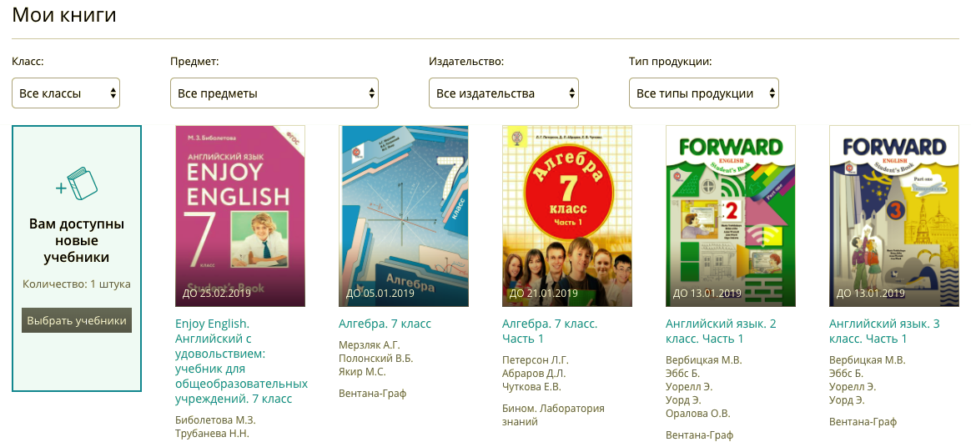
Книговыдачи
Книговыдача – право использования любого учебника из каталога LECTA в течение 500 дней за 75 руб.
Позволяем укомплектовать школу за считанные минуты – школа получает сертификат в электронном виде, библиотекарь активирует его и выдает учебники школьникам. Учебники из каталога можно выбрать в момент выдачи.
То, что вам нужно, даже если вы пока не знаете, что именно вам нужно!
Notes:
500 дней считаются с момента попадания в портфель ученика
500 дней – это это 365 дней с запасом, мы даем 500 дней, чтобы не пропадали каникулы

Slide 16
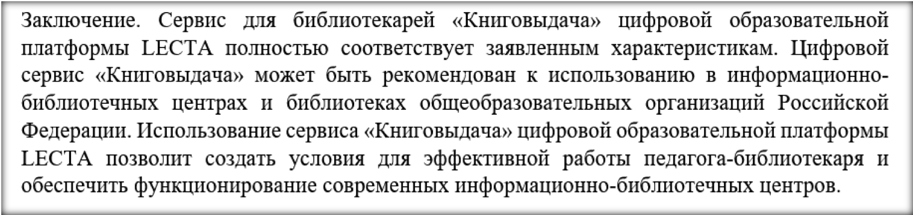

Ассоциация школьных библиотекарей русского мира (РШБА) LECTA
РШБА провела сертификацию сервиса Книговыдача LECTA и дала ему высокую оценку
«LECTA – это продукт, разработанный для всех участников образовательного процесса, в том числе и для библиотекарей, которые играют важную роль при комплектовании школ учебниками и учебными материалами.
И с развитием цифровизации профессия библиотекаря постепенно трансформируется в сторону управления информацией и сервисами, предназначенными для учителей и учеников».
Рубен Акопов

Slide 17

Нормативно-правовая база закупки и использования ЭФУ
Возможность приобретения и использования образовательными организациями услуг по доступу к электронным формам учебников прямо предусмотрена законодательством
14) закупка печатных изданий или электронных изданий (в том числе используемых в них программно-технических средств и средств защиты информации) определенных авторов у издателей таких изданий в случае, если указанным издателям принадлежат исключительные права или исключительные лицензии на использование таких изданий, а также оказание услуг по предоставлению доступа к таким электронным изданиям для обеспечения деятельности государственных и муниципальных образовательных учреждений, государственных и муниципальных библиотек, государственных научных организаций
(в ред. Федерального закона от 04.06.2014 N 140-ФЗ)
Федеральный закон от 05.04.2013
N 44-ФЗ (ред. от 03.07.2016)
«О контрактной системе в сфере закупок товаров, работ, услуг для обеспечения государственных и муниципальных нужд» (с изм. и доп., вступ. в силу с 01.09.2016)
Статья 93. Осуществление закупки у единственного поставщика (подрядчика, исполнителя)

Slide 18
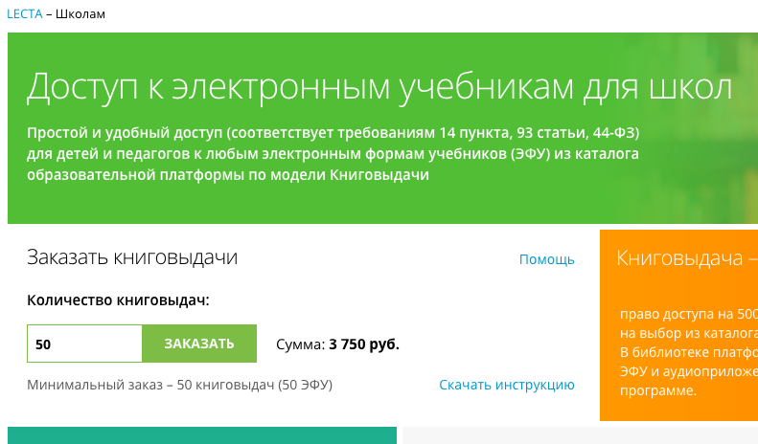
Заказать просто!
Книговыдача – право использования любого учебника в течение 500 дней за 75 руб.
Как заказать школам:
На сайте lecta.rosuchebnik.ru в разделе Школам
Написать нам письмо lecta-sales@rosuchebnik.ru
Розничный магазин на сайте
lecta.rosuchebnik.ru

Slide 19
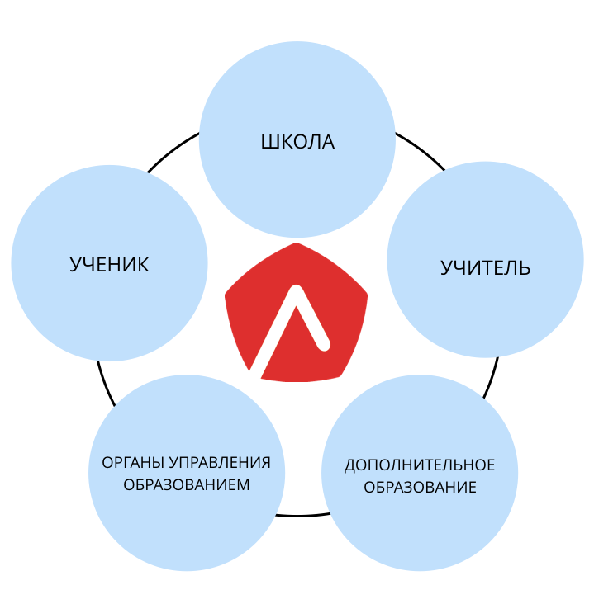
LECTA завтра
Универсальная образовательная среда, обслуживающая потребности:
учителей,
учеников,
органов управления образованием,
родителей
Основа создания целостной и прозрачной цифровой образовательной среды

Slide 20
С чего начать?
5books – любые 5 ЭФУ из каталога бесплатно на 30 календарных дней
Классные работы, Контрольные работы, Атлас+, ВПР – бесплатно для Учителей
Андрей Казаков
+7 903 507-02-22 kazakov.aa@rosuchebnik.ru
Венера Шарафиева
+7 937 285-02-58 sharafieva.vg@rosuchebnik.ru
www.lecta.rosuchebnik.ru
8 800 555-46-68 lecta-sales@rosuchebnik.ru lecta-support@rosuchebnik.ru

